Slide 1
,,Był sobie pies 2 ’’
,,Ponosisz porażkę tylko, jeśli sobie to wmówisz, pamiętasz?’’
Julita Marks, Agata Matczak
Klasa 8a

Slide 2
Wprowadzenie do treści książki
„Mała CJ opuszcza ukochaną babcię oraz jej psa i wyjeżdża z matką do wielkiego miasta. Psiak przeżył już wiele żyć i sporo się o ludziach nauczył. Miał różne imiona: Bailey, Toby, Ellie, Koleżka…
Kiedy powraca w kolejnym wcieleniu na czterech łapach, spotyka dorastającą Clarity. Wie, że jego misja jeszcze nie została wypełniona- ma pilnować i strzec dziewczynki. Musi być dzielnym psem!
Tym razem zrobi wszystko, aby pomóc ukochanej pani odnaleźć prawdziwą miłość i zrealizować jej marzenia. Czasami będzie musiał odejść, by zaraz znów powrócić jako inny psi przyjaciel. Jedno wie na pewno: życie jest na tyle pomerdane, że zawsze warto trzymać się razem.”

Slide 3
Rola psa w życiu człowieka
Psy towarzyszą ludzkości już od zarania dziejów – już nasi praprzodkowie żyli razem z wilkami i obie strony czerpały z tego korzyści.
Ta więź na przestrzeni wieków ewoluowała – ludzie przywiązali się do psów, a psy do ludzi. Rola psa w życiu człowieka z biegiem czasu stawała się coraz większa – dzisiaj to nie tylko obrońcy, ale też najlepsi przyjaciele i stworzenia, które zawsze gotowe są na zabawę i przebywanie w Twoim towarzystwie. Pies to coś więcej niż zwyczajne zwierzę – to kompan, na którego zawsze możesz liczyć. Sprawi, że zawsze będzie przy Tobie ktoś, komu możesz zaufać i będzie z Tobą zawsze. W tych dobrych i tych złych chwilach, bez względu na okoliczności. Bo psy na świat patrzą sercem i okazują swoją radość i miłość do wszystkiego poprzez radosne machanie ogonami.
,,Wszystkie psy dobrze wiedzą, że życie ma sens tylko u boku ukochanego człowieka.’’

Slide 4
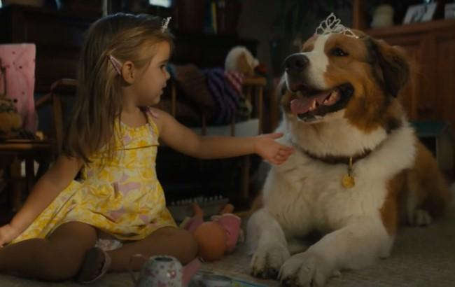
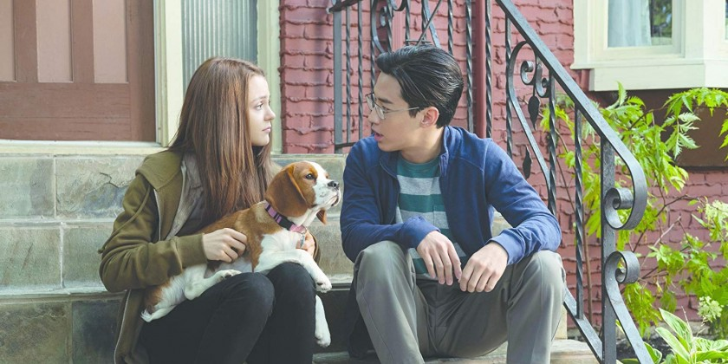
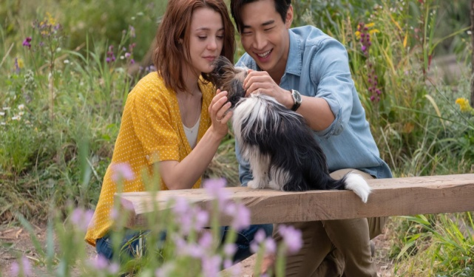
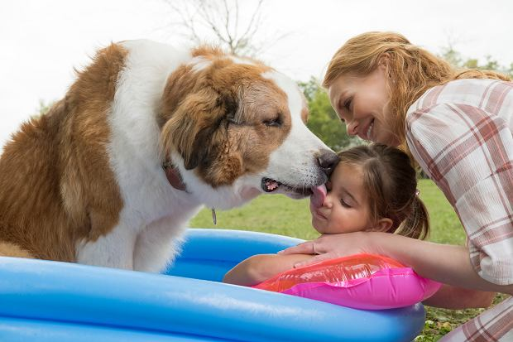
Oddanie, więzi i opieka
Kiedy Bailey odrodził się jako Molly wiedział jaka jest jego misja – odnalezienie CJ i zaopiekowanie się nią. O to właśnie poprosił go Ethan – jego pierwszy właściciel, dla którego zrobi wszystko. Ten wątek w książce pokazuje, jak psy są bardzo oddane.
Bailey, który nosił teraz imię Molly cały czas troszczył się i opiekował Clarity. Nigdy nie pozwolił, aby cos się jej stało. Kiedy była jeszcze mała dziewczynką, uratował ją kiedy wpadła do stawu oraz gdy znalazła się w pobliżu niebezpiecznego konia.
Bailey bardzo związał się z CJ. Zawsze był tam gdzie ona. Nawet gdy odrodził się jako inny pies – Max, odszukał ją.

Slide 5
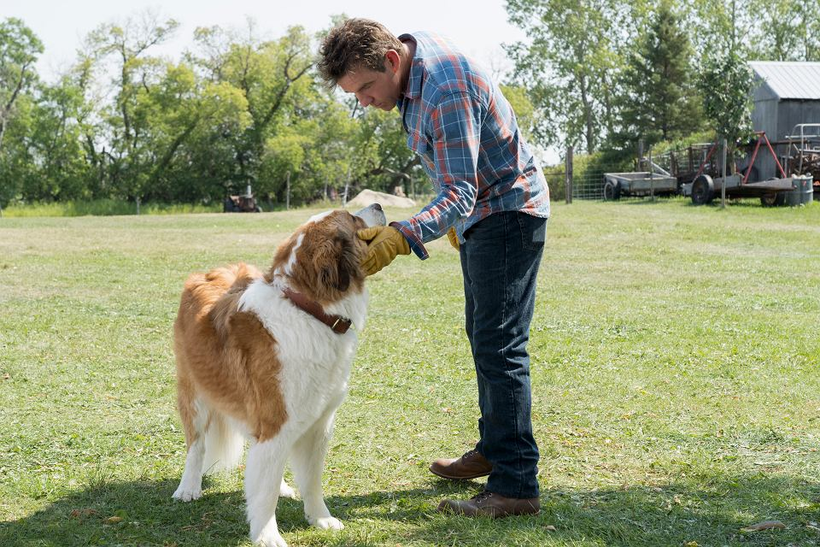
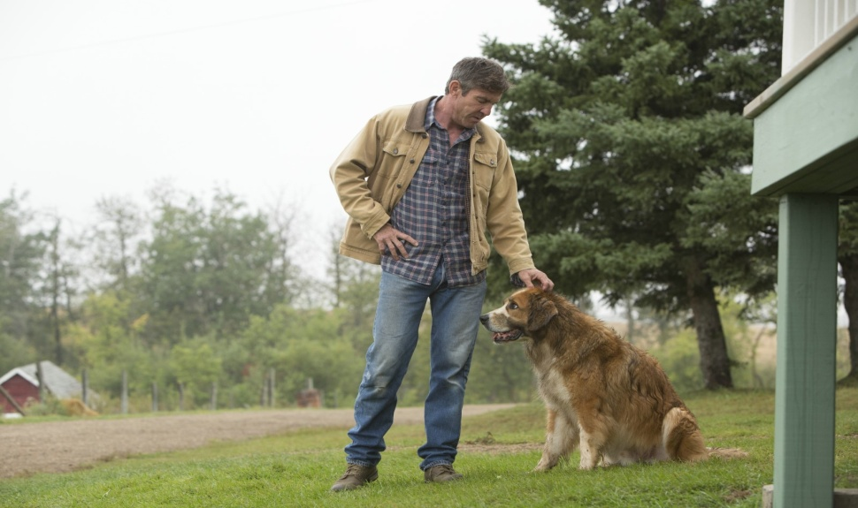
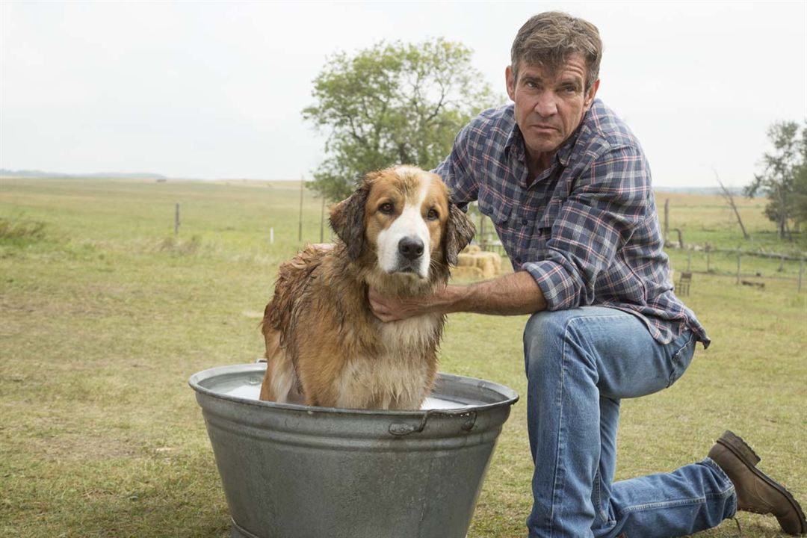
Wierność Bailey
Mimo tego, że Bailey miał zleconą opiekę nad Clarity to tak naprawdę nigdy nie zapomniał kto jest jego właścicielem. Codziennie myślał o Ethanie, wspólnych zabawach i obowiązkach na farmie.

Slide 6
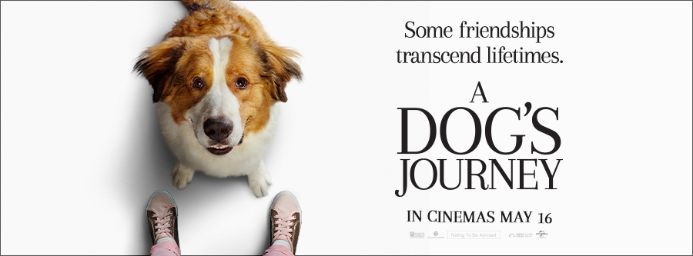
Poświęcenie
Bailey odradzając się jako kolejny pies pokonywał wszelkie trudności, aby odnaleźć CJ. Aby ją znaleźć opuszczał ludzi, których lubił. Clarity zaraz po Ethanie była dla niego najważniejsza.
Robił wszystko, aby była szczęśliwa. Wiedział, że kocha Trenta, więc go odnalazł i sprawił, że spotkali się po latach.
,,Porażka nie wchodzi w grę, jeśli jedyne, co potrzeba do osiągnięcia sukcesu, to włożenie w coś więcej wysiłku.”

Slide 7
Podsumowanie
Książka jest odpowiednia dla każdego. Zarówno dla młodszych jak i starszych. Jest bardzo emocjonalna. Pokazuje świat z perspektywy psa. Potrafi czytelników doprowadzić do łez.
Dzięki tej książce możemy zobaczyć świat z perspektywy psa, a co za tym idzie bardziej go zrozumieć.

Slide 8
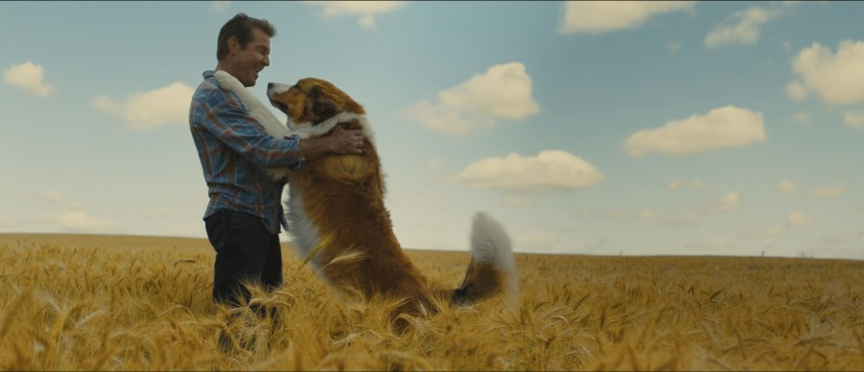
Koniec
,,Ludzie byli zdolni robić tyle niesamowitych rzeczy, a mimo to tak często siedzieli bezczynnie, wypowiadając tylko słowa.’’

